Slide 1
《谏逐客书》（二）
朝阳区线上课堂·高一年级语文
北京中学 向新良

Slide 2
“千古一相”与“仓鼠一叹” ——李斯的励志能量与人生警示
聚焦问题：
为什么一个如此才华卓绝并能精准把握社会大势且一举奠定中国此后2000年专制格局的“千古一相”，却仅仅为一己的私利考虑，就断然走向了丧失道义底线的助纣为虐，并最终落得身死国灭的可悲下场呢？

Slide 3
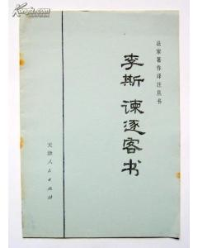
秦之文章，李斯一人而已。
——鲁迅

Slide 4
一（1）开门见山表明观点：逐客是错误的
臣闻吏议逐客，窃以为过矣。
一（2）史实论证：客卿于秦有功
历史事实+正面铺排：
穆公迎五子——并国二十———遂霸西戎
孝公用商鞅——变法强国———举地千里
惠王用张仪——四面扩张———以横散纵
昭王得范雎——打击豪门———强化集权

Slide 5
一（3）反问小结与反面假设
此四君者，皆以客之功。由此观之，客何负於秦哉！
向使【假使当初】四君却客而不内（纳），疏士而不用，是使国无富利之实而秦无强大之名也。
举例论证+正反论证+假设论证

Slide 6
二、类比论证：用物 取人-重物 轻人
用物 取人 （社会事实+正反对比假设）
用物原则：（色乐珠玉）快意当前，适观而已（正确）
正反对比假设： 非秦者去，若是者何
取人原则：（士人民众）非秦者去，为客者逐（错误）
跨海内？ 制诸侯？
结论：此非所以跨海内、制诸侯之术
岂非舍本而逐末？

Slide 7
三、理论层面：正反对比-纳客之利与逐客之害
正面：天道圣王的正确做法——不释细流不却众庶
后果：成其大就其深 明其德强无敌
反面：秦国目前的错误做法 ——捐弃黔首却退宾客
后果：资敌国业诸侯 藉寇兵赍盗粮

Slide 8
四、总结：逐客必将造成秦国的危亡。
夫物不产于秦，可宝者多；士不产于秦，而愿忠者众。
正面+类比：士愿忠秦者众
逐客以资敌国，损民以益仇，内自虚而外树怨于诸侯，求国无危，不可得也。
反面+结论：逐客必致人才流失，大大增强敌国实力，到时候不要讲“跨海内、制诸侯”之一统天下的雄心抱负，即便想求本国无危，都将“不可得也”！

Slide 9
一、全文结构
1、表明观点：开门见山 —— (逐客是错误的)
2、史实论证：四公重客+反面假设
历史事实+反面假设 ——（客有大功于秦）
3、类比论证：用物-爱异国物
取人-逐外国人 非跨海内、制诸侯之术
器用事实+正反对照 ——（逐客危及统一）
4、道理论证：求国无危，不可得也
道理比喻+正反对照 ——（逐客危及统一）
5、得出结论：逐客必将造成秦国的危亡。
正面类比+反面结论 ——（逐客危及秦国）
论证上——
对比假设
类比比喻
修辞上——
铺陈排比
用语推敲

Slide 10
看他起便直径起，住便直径住，转便径转,接便径接。后来文人无数笔法，对此一毫俱用不着，然正是后来无数笔法之祖也。
——《天下才子必读书》：金圣叹评《谏逐客书》

Slide 11
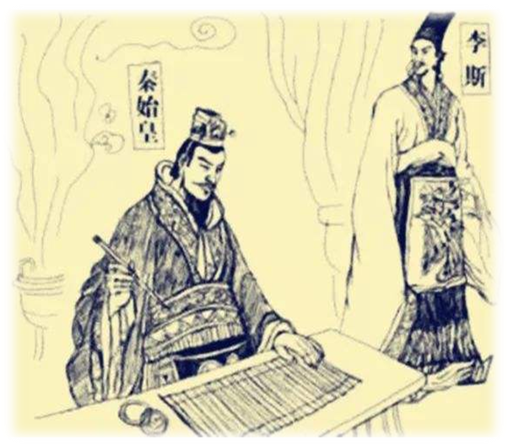
政治家文学家书法家
李斯的悲剧：千古一相 世界影响
德不胜才 身死国灭

Slide 12
为什么要远离“仓鼠哲学”？
——李斯的人生警示
李斯者，楚上蔡人也。年少时，为郡小吏，见吏舍厕中鼠食不絜（洁），近人犬，数惊恐之。斯入仓，观仓中鼠，食积粟，居大庑（wǔ）之下，不见人犬之忧。於是李斯乃叹曰：“人之贤不肖譬如鼠矣，在所自处耳！”
——《史记· 李斯列传》
仓鼠哲学——
攫取粮食保护粮食
攫取富贵保护富贵
——终生未能超越
李斯的教训：他一生做出了惊天动地改天换地的伟业，但他自己的人格却一直没能大起来——终身也未能超越自己的小气和小器。

Slide 13
饭疏食饮水，曲肱而枕之，乐亦在其中矣。不义而富且贵，于我如浮云
富与贵，是人之所欲也；不以其道，得之不处也。贫与贱，是人之所恶也；不以其道，得之不去也
君子忧道不忧贫。
作为大儒 荀子的学生，如果他真正被儒家的上述“所欲”有甚于生者和富贵的君子品格所洗礼，而不是被“仓鼠”哲学所笼罩，也许他的历史甚至整个秦朝乃至中华历史，都可能改写。在“仓鼠”说的覆压之下，始终把权位富贵看得高于一切，那么他只能走向利令智昏，走向与道义抗衡的反面。
——郭军平《李斯墓前的沉思》

Slide 14
一、贪恋权势 妒杀韩非
原因只在于韩非的思想才华胜于己
正如庞涓之于孙膑
对比管鲍之交中
鲍叔牙“自进管仲，自处管下”的度量和格局
李斯的人格显得多么卑鄙渺小！
但这还只是其次

Slide 15
二、沙丘之谋 沆瀣赵高
秦始皇驾崩沙丘，斯违背道义加入宦者赵高篡权集团，配合伪造遗诏，迫众望所归的皇长子扶苏自杀，改立昏庸无能的少子胡亥为二世皇帝。
高乃谓丞相斯曰：“上崩，赐长子书，与丧会咸阳而立为嗣。书未行，今上崩，未有知者也。所赐长子书及符玺皆在胡亥所，定太子在君侯与高之口耳。事将何如？”
斯曰：“安得亡国之言！此非人臣所当议也！”

Slide 16
高曰：“君侯自料能孰与蒙恬？功高孰与蒙恬？谋远不失孰与蒙恬？无怨於天下孰与蒙恬？长子旧而信之孰与蒙恬？”斯曰：“此五者皆不及蒙恬，而君责之何深也？”高曰：“……长子……即位必用蒙恬为丞相，君侯终不怀通侯之印归於乡里，明矣。……君听臣之计，即长有封侯，世世称孤，必有乔松之寿，孔、墨之智。今释此而不从，祸及子孙……君何处焉？”斯乃仰天而叹……於是斯乃听高。
——《史记· 李斯列传》
与蒙恬比较
——危及仓鼠
拿爵位威胁
——危及厕鼠祸及子孙
竟然就此丧失了大是大非的原则！

Slide 17
太史公曰：李斯以闾阎历诸侯，入事秦，因瑕衅以辅始皇，卒成帝业，斯为三公，可谓尊用矣。斯知六艺之归，不务明政以补主上之缺，持爵禄之重，阿顺苟合，严威酷刑，听高邪说，废適（嫡）立庶。诸侯已畔，斯乃欲谏争，不亦末乎！人皆以斯极忠而被五刑死，察其本，乃与俗议之异。不然，斯之功且与周、召列矣。
——《史记· 李斯列传》
司马迁：如果不是沙丘之变中他以堂堂丞相而被宦者赵高挟持并背弃大德的历史污点，李斯一生的崇高地位，就将与儒家元圣周公姬旦和召公姬奭（shì）并列。可惜，历史没有如果。

Slide 18
赵高使其客十馀辈诈为御史、谒者、侍中，更往覆讯斯。……使者来，会丞相下吏，赵高皆妄为反辞。二世二年七月，具斯五刑，论腰斩咸阳市。斯出狱，与其中子俱执，顾谓其中子曰：“吾欲与若复牵黄犬俱出上蔡东门逐狡兔，岂可得乎！”遂父子相哭，而夷三族。
——《史记· 李斯列传》
分析：
临刑之际，斯后悔慨叹的竟然是，自己不仅未能守住富贵爵位和权势，而且连在上蔡老家与儿子“东门逐狡兔”的既有小幸福，也都成空了！这正如“仓鼠”梦已破，“厕鼠”梦也不可复得了！堂堂大秦国相，其患得患失竟至如此境界！
对比屈原“忧道不忧贫”的格局与操守，难怪人有“厕鼠与鸾凤”之叹 ？

Slide 19
如果李斯是大庑下的老鼠，那么屈原正是汨罗江边的鸾凤。同样是处在最被动的时刻，主动选择流放的屈原，让我们看到了一个有坚守的大德君子 “伏清白以死直兮，固前圣而固然”的无比高尚，这与蝇营狗苟，趋炎附势之徒立刻区分开来。
——郭军平《大庑下的老鼠与汨罗江边的鸾凤》

Slide 20
历史的道德审判
文王举太公望、召公奭（shì）而王，桓公任管仲、隰（xí）朋而霸，此举贤以立功也；夫差用太宰嚭（pǐ）而灭，秦任李斯、赵高而亡，此举所与同。故观其所举，而治乱可见也;察其党与，而贤不肖（xiào）可论也。
——《淮南子·泰族训》
此举所与同：这是举用亲附赞同自己的人(而必然造成的后果)
感悟：《淮南子》直接将李斯与臭名昭著的伯嚭并列，并断言大秦朝“成也李斯，败也李斯”，所谓“秦任李斯、赵高而亡”！

Slide 21
其画策为秦并天下，即其专心为已取富贵。及富贵极矣，身为相，子为守，又虑把持富贵不牢，阴若有人呃其吭（háng）而攫夺之者，正写其无时无处而不兢兢于此也。惟小人能知小人，早被赵高冷眼看透，即以富贵动之，又以失富贵劫之，曰“不得怀通侯之印”，曰“长有封候”，曰“祸及子孙”。重富贵者，乌能不听？太史一笔结出曰，“于是斯乃听高”，仰天一叹，而秦亡矣。究其所以为己保富贵者,即其所以亡人之天下者也。
——李晚芳《读史管见》
李晚芳：李斯最大的教训，就是一生都未能逃脱为富贵所死死囚禁的牢笼，当赵高“即以富贵动之，又以失富贵劫之”，李斯立刻就自降格局，丧失底线，仰天一叹，“乃听高”。“李斯亡秦，兆端厕鼠”——源其身死国亡之兆端，乃在其终身困在“仓鼠”和“厕鼠”之境界的千年一叹。

Slide 22
李斯古今第一热衷富贵人也，其学问功业佐秦兼天下者皆其取富贵之资，而其种种罪过，能使秦亡天下者，即其守富之道。究竟斯之富贵仅足以致族灭，盖其起念结想，尽于仓鼠一叹。
——锺惺《史怀》
德不配位 何其不幸
人生格局 何其关键

Slide 23
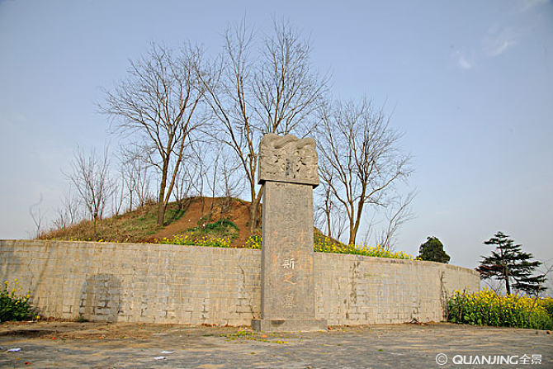
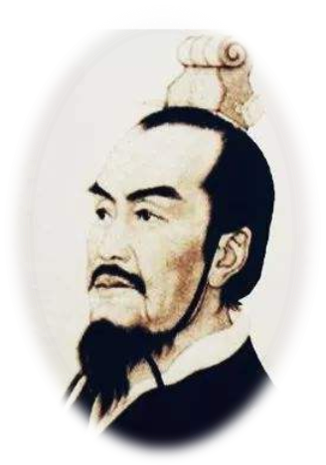
思考： 从李斯的人生选择中我们究竟应该汲取 哪些正向的励志启迪？ 哪些反向的人生警示？

Slide 24
拓展阅读篇目：
司马迁《史记·李斯列传》
《史记·屈原贾生列传》
鲍鹏山《李斯：斯人斯鼠》
《屈原（上）：无路可走》
《屈原（下）：面向风雨的歌者》
郭军平《 大庑下的老鼠与汨罗江边的鸾凤》

Slide 25
谢谢您的观看
北京市朝阳区教育研究中心 制作

